Slide 1



폐기물관리법 및 하위법령
주요 개정내용
2011. 10
환경부 자원순환정책과

Slide 2
= 발 표 순 서 =
  1.
개정 배경
2.
  추진 경위
3.
  주요 개정내용

Slide 3



Ⅰ. 개정 배경 및 추진경위
1.개정배경
○ 폐기물 재활용 허가제와 신고제를 “허가제”로 일원화, 체계적인 관리 필요
- 폐기물 재활용의 구체적 방법과 재활용제품·물질에 대한 유해성 관리 문제
○ 고철·폐지 등의 수집·운반 또는 재활용자에 대한 체계적인 관리 필요
- 폐기물 재활용신고 간주자로서 관리가 미흡, 대형 사업장에 대한 신고제 도입
○ 시멘트 소성로에서의 폐기물 재활용, 음식물류 폐기물 및 수입폐기물 관리 정책 강화,
방치폐기물 예방 등 현행 제도 운영과정에서 나타난 미비점 개선 필요
2.추진경위
○ 개정안 폐기물관련 협회 등 정책간담회('09. 2.16, 사학연금회관, 30개 단체)
○ 입법예고를 통한 업계 등 의견수렴('09. 4.8 ~ 4.28)
○ 법률안 국회제출(‘09.11.19) 및 개정 공포('10. 7.23, '11. 7.24 시행)
○ 하위법령 개정안 입법예고 등 의견수렴('11. 1.17 ~ 2. 8)
○ 「폐기물관리법 시행령」 개정 공포('11. 9. 7)
○ 「폐기물관리법 시행규칙」 개정 공포('11. 9.27)

Slide 4
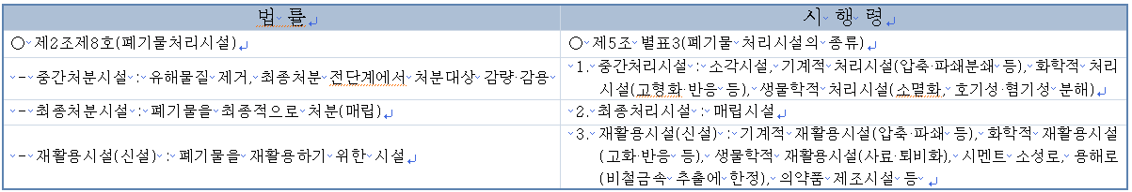
ii. 주요 법령개정 내용
1.용어의 정의
1-1 폐기물의 처리와 처분의 개념 보완 (법 제2조제5호의2, 제6호)
○ “처리”의 개념에 “수집·운반·보관·처분” 뿐만 아니라 “재활용”도 포함
- “처분”은 소각·파쇄 등 중간처분과 매립· 등 최종처분으로 규정(재활용과 대비)
1-2 폐기물 처리시설의 종류 재 분류 (법 제2조제8호)
○ 처리방법에 따라 처분시설과 재활용시설로 분류되며, 재활용은 재활용시설 사용 의무
- 폐기물처리시설 이외의 시설에서 처리 불가. 단, 규칙 제10조에 규정된 경우에는 가능
【부칙(시행령 제4조)】 종전의 규정에 따른 처리시설 중 재활용을 위한 중간처리시설은 재활용시설로,
그 외의 시설은 중간처분시설 또는 최종처분시설로 인정

Slide 5
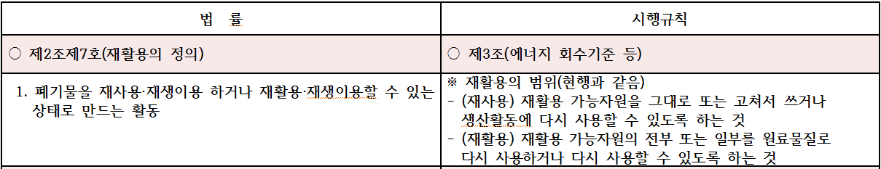
3. 폐기물 재활용 범위 확대(법 제2조제7호)
○ EU 등과 같이 폐기물의 열적 재활용(Recovery)을 재활용 범주에 포함
- 폐기물의 무분별한 연료사용 규제 및 적정 연료사용을 위해 사용가능 시설을 지정
- 지정폐기물 사용금지, 중금속 함유기준 설정 및 기준 미만인 경우에 한하여 사용 허용
개정내용

Slide 6
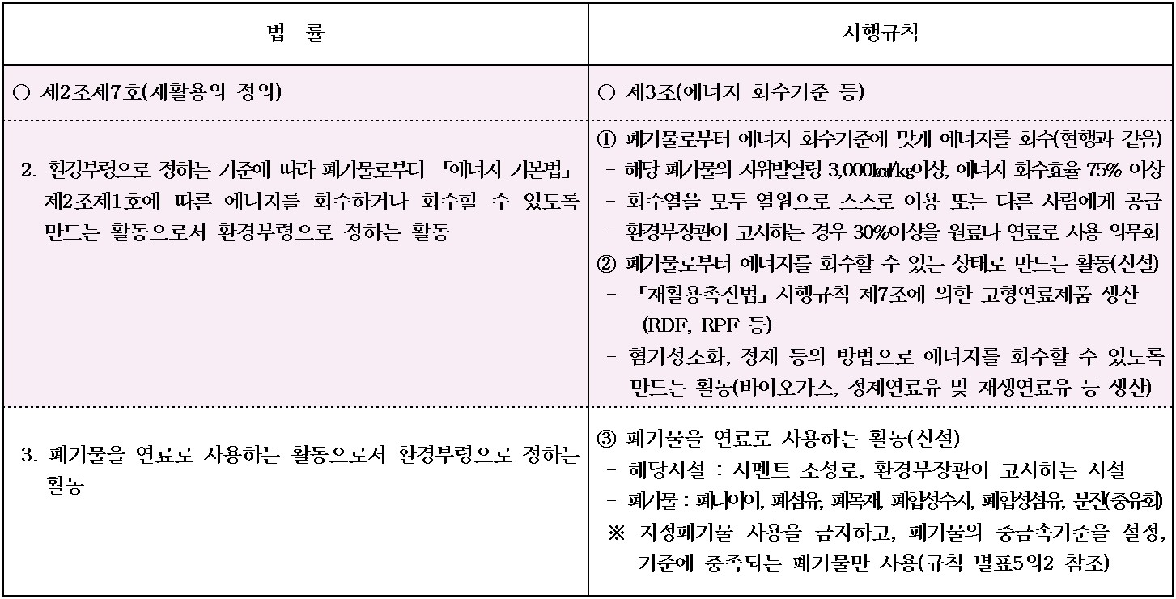

Slide 7



iii. 주요 법령개정 내용
2. 폐기물관리 기본원칙(신설)
개정 사유
폐기물의 적정관리 및 재활용촉진 유도, 오염사고에 따른 비용부담 주체 등을 규정
세부 내용
○ (오염원인자 책임원칙) 폐기물로 인하여 환경오염을 일으킨 자는 오염된 환경을
복원할 책임을 지며, 오염으로 인한 피해의 구제에 드는 비용을 부담하여야 함
○ (배출 시) ① 제품의 생산방식 등을 개선, 폐기물의 발생을 최대한 억제하고,
발생 폐기물을 스스로 재활용함으로써 폐기물 배출을 최소화
② 폐기물을 배출하는 경우 주변 환경이나 국민 건강 위해 방지를 위한
조치를 하고, 처분보다는 재활용을 우선함으로써 자원생산성 향상에 기여
○ (처리 시) 처리하는 과정에서 양과 유해성을 줄이도록 하는 등 환경보전과 국민
건강보호에 적합하게 처리
○ (폐기물 수출·입 억제) 국내에서 발생한 폐기물은 가능한 국내에서 처리하고,
폐기물 수입은 억제

Slide 8
iii. 주요 법령개정 내용
3. 폐기물 처리과정에서 새로이 발생된 폐기물 관리
3-1 중간가공폐기물 관리규정 도입 (법 제13조)
◈ 중간가공 폐기물 : 재활용 용도 또는 방법에 따라 재활용하기 쉬운 상태로 만든 폐기물
○ 중간가공폐기물은 폐기물 자가 재활용 또는 폐기물재활용업소에서 재활용과정에서만 발생
◈ 중간가공 폐기물에 대한 완화된 처리기준과 처리방법 적용(법 제13조제1항)
※ 재활용 목적으로 생산된 중간가공 폐기물에 대한 처리방법 등의 완화를 통한
폐기물의 재활용 촉진 및 기업의 부담 완화
중간가공폐기물의 완화 적용되는 기준
- 중간가공 폐기물 운반차량에는 수집·운반증 미부착 가능(영 제7조제3항)
- 중간가공 폐기물 배출자의 보관기간 연장(규칙 별표5, 90일 →120일로 연장)
- 사업장폐기물 배출자 신고 및 지정폐기물 처리계획 확인대상 면제 (규칙 제18조, 제18조의2)
☞ 배출자신고 등 절차만 면제되는 것이며, 인수인계서·기록보존·보고서제출 등의 의무는 이행

Slide 9
iii. 주요 법령개정 내용
3. 폐기물 처리과정에서 새로이 발생된 폐기물 관리
3-2 폐기물 처리과정에서 발생된 폐기물의 관리 강화(영 제7조제1항제4호)
◈ “중간처분 후 발생된 폐기물”과 “중간가공 폐기물”은 새로이 발생된
사업장폐기물로 관리
○ 새로이 분류된 “폐기물의 처리기준 및 방법”에 따라 처리하여야 함
※ 기계적 처리방법으로 처리한 후 발생된 잔재물의 성상이 처리 전 폐기물과 동일한
경우 처리 전의 폐기물 처리기준과 방법으로 처리 할 수 있도록 한 예외 규정 삭제
예) 건설폐기물을 기계적 처리 후 발생 잔재물
- 개정 전, 건설폐기물 → 개정 후, 사업장일반폐기물

Slide 10
iii. 주요 법령개정 내용
처리방법별 발생 폐기물 구분
유형 구분 |  | 구체적 예시 | 비고
중간적 재활용 | 중간가공 폐기물 | - 폐목재를 파쇄→ 우드칩→ 축사바닥재, 제초용 원료 - 유기성 오니 고형화 및 고화처리→ 고형물→ 보도블럭, 시멘트 - 석탄재, 무기성 오니에 일반토사류 50% 이상 혼합→ 혼합물→ 성토재 등 - 폐유리 파쇄․분쇄→ 파쇄․분쇄물→ 건축․토목자재 원료 - 생활폐기물(필름류 등) 선별 후 압축→ 압축물→ 고형연료제품(RPF) | 재활용
 | 발생 폐기물 | - 폐유 정제→ 발생 슬러지→ 소각 또는 재활용 - 생활폐기물 선별․압축→ 발생 이물질→ 소각 또는 매립 | 처분
중간 처분 | 발생 폐기물 | - 소각과정에 발생한 잔재물→ 소각재→ 매립 또는 재활용 | 처분
재활용 |  | - 폐유, 폐유기용제 감압증류기 증발·응축→ 정제연료유, 정제유기용제 - 폐아스팔트콘크리트 차량으로 파쇄→ 재생아스팔트콘크리트 - 동식물성 잔재물, 유기성 오니 등→ 농경지 퇴비, 가축 먹이 - 폐염산, 고철 반응기에 산화반응→ 염화제1철(화학약품) | 제품

Slide 11
iii. 주요 법령개정 내용
4.폐기물 재활용관련 규정 개정(1)
4-1 폐기물 재활용 용도 또는 방법 구체화(법 제13조의2, 규칙 제14조의3 별표 5의2)
◈ 개정사유 : 재활용기준 및 방법을 하나의 조항으로 규정, 재활용 방법 확인 등 편리성 제고
○ 종전 시행규칙 별표5에 따른 정제연료유 등 처리업자의 재활용방법[폐기물중간처리업
(재활용전문)]과 시행규칙 별표16(재활용 신고대상 재활용방법)을 하나의 조항으로 통합
◈ 적용대상 : 폐기물을 재활용하는 모든 자에게 적용(배출자가 재활용하는 경우 포함)
◈ 재활용방법 : 법 제13조의2, 규칙 제14조의3 별표5의2에 규정된 방법 이외의 방법으로
재활용 불가
※ 폐기물 처분과정 또는 처분시설에서의 폐기물 재활용 불가

Slide 12
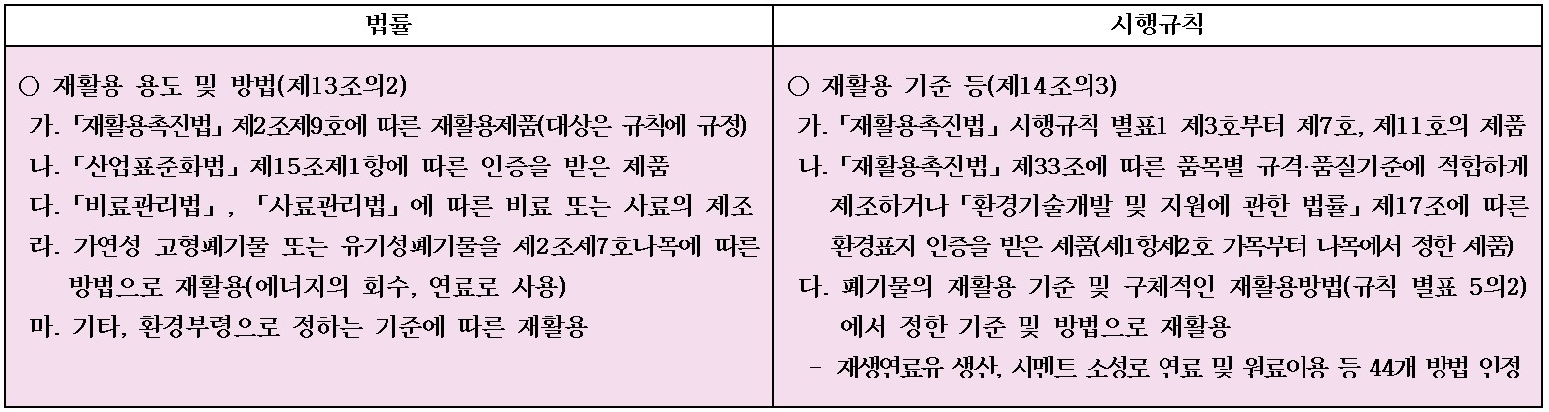
iii. 주요 법령개정 내용
4.폐기물 재활용관련 규정 개정(1)
구체적인 재활용 방법

Slide 13
iii. 주요 법령개정 내용
4.폐기물 재활용관련 규정 개정(2)
4-2 폐기물 재활용 제품 또는 물질의 유해성 기준 설정(법 제13조의3, 규칙 제14조의4)
◈ 개정사유 : 재활용 제품 등에 대한 중금속 등 유해성 기준 설정을 통해 재활용제품에 대한
국민의 신뢰 제고 및 인체 등에의 위해 사전 예방
◈ 적용대상 : 폐기물을 재활용한 제품 또는 물질
◈ 유해성기준 : 환경부장관이 별도로 정하여 고시(인체 건강과 환경에 위해를 줄 수 있는 물질)
※ 폐기물을 재활용한 시멘트제품(Cr⁺⁶, 수은 등), 재활용 플라스틱 용기(납, 카드뮴) 등에
대한 유해성 기준 고시 검토 중

Slide 14
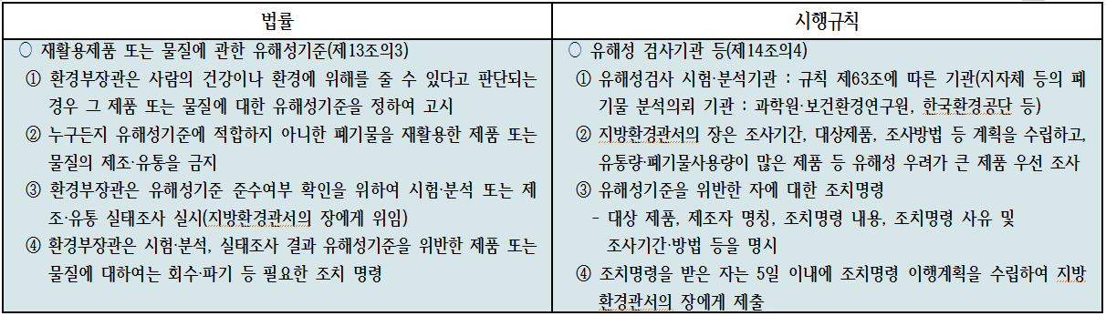
iii. 주요 법령개정 내용
4.폐기물 재활용관련 규정 개정(2)
관련 개정규정

Slide 15
iii. 주요 법령개정 내용
4.폐기물 재활용관련 규정 개정(3)
4-3 시멘트 소성로에서 폐기물 재활용 기준 마련(법 제13조의3, 규칙 제14조의4)
◈ 개정사유 : 폐기물을 연료·원료로 재활용함에 따라 재활용제품(시멘트)에 포함될 수 있는 중금속
등 유해물질로 인한 인체 등 위해 방지
◈ 재활용대상 폐기물 사용기준 신설
○ 보조원료(별표 5의2 제30호) : 대체원료에 대해 납, 구리, 카드뮴, 비소, 수은(5종)
○ 보조연료(별표 5의2 제31호) : 납, 구리, 카드뮴, 비소, 수은, 염소농도 및 저위발열량(7종)
- 규칙 제3조제1항제3호에 해당하는 폐타이어, 폐목재 등 6종의 폐기물로 제한(지정폐기물 제외)
※ 중금속 기준은 「고형연료제품의 품질 시험·분석방법」을 적용(용출기준이 아닌 함량기준)
◈ 시멘트 소성로 관리 강화
○ 폐기물 재활용시설로 규정, 별도의 설치 및 관리기준 마련(규칙 별표9 및 별표11),
○ 주기적 검사(최초 + 3년) 실시(규칙 제41조제2항), 주변환경영향조사(3년) 실시(영 제14조),
허가 시 환경성조사서 제출(규칙 제28조) : 폐기물을 연료로 사용하는 시설에 한정
【 부칙(시행령 제2조)】주변환경영향조사는 기존에 설치·운영중인 시설에도 적용하되, 기산일은 영 시행일로 함(11.9.7)
【부칙(규칙 제4조)】재활용신고를 한 자가 설치·운영중인 경우 최초 정기검사 는 변경허가 신청시 까지 받아야 함

Slide 16

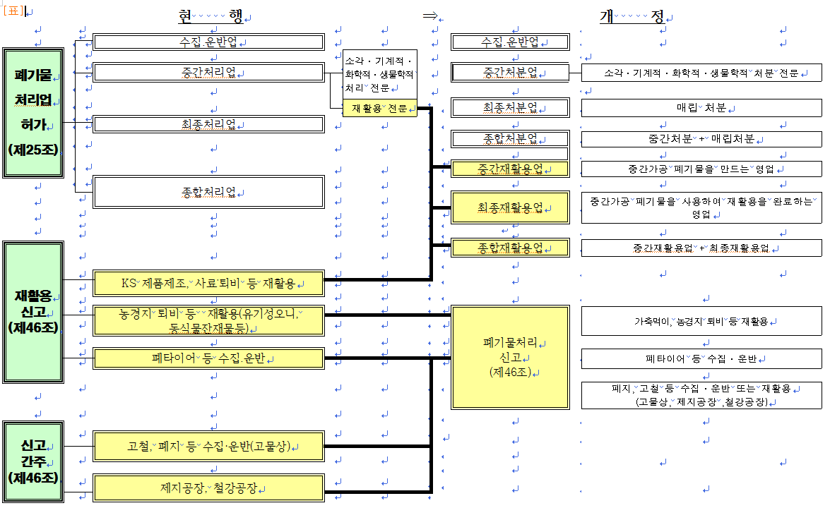
iii. 주요 법령개정 내용
5.폐기물 처리업 허가관련 개정(1)
5-1 폐기물 처리업 허가체계 변경(법 제25조)
◈ 개정사유 : 유사한 영업행위에도 처리업 허가제와 재활용 신고제로 이원화된 것을 허가제로 일원화

Slide 17
iii. 주요 법령개정 내용
5.폐기물 처리업 허가관련
법 부칙 제2조(폐기물 처리업 허가에 관한 경과조치)
① 이 법 시행 당시 종전의 규정에 따라 처리업 허가를 받은 자는 개정된 기준에 해당하는 처리업
허가를 받은 것으로 봄
- 처리업 → 처분업, 중간 또는 종합처리업(재활용전문) → 중간·최종·종합재활용업
☞ 기존 처리업자가 개정된 업종의 분류에 따라 처리업 또는 재활용업 허가증 교부를
신청할 경우 관할 행정기관에서는 허가증 갱신 교부
② 종전이 제46조에 따라 폐기물재활용신고를 한 자는 개정된 재활용업에 해당하는 허가를
받은 것으로 보며, 법 시행 이후 2년 이내에 개정된 시설·장비·기술인력을 갖추어 변경
허가를 받아야 함
☞ 2년 이내에 시설 등 변경허가 대상에 해당될 경우에는 변경하기 전에 변경허가를 받아야 함
규칙 부칙 제8조(행정처분에 관한 경과조치)
○ 이 규칙 시행당시 종전의 법 제46조에 따른 재활용 신고를 한 자 중 재활용업 허가를 받은 것
으로 보는 자에 대한 행정처분 차수는 이 규칙 시행 후 최초 위반을 1차 위반행위로 봄

Slide 18
iii. 주요 법령개정 내용
5.폐기물 처리업 허가관련
5-2 폐기물재활용업자 등에 대한 허가절차 간소화(법 제25조제15항)
◈ 개정사유 : 재활용업 허가를 받고자 하는 자 등에 대하여는 허가절차를 간소화
함으로써 허가기간 단축 등을 통한 업계의 부담 경감
◈ 개정내용 : 허가 절차 중 “사전 검토절차”(사업계획서 제출 및 적합통보) 생략 가능
◈ 적용대상 : 폐기물 재활용업자, 산업단지 또는 재활용단지 내 폐기물처분업자
◈ 허가요건 등 확인 : 완화된 절차에 따른 처리업 허가 신청 시 제25조제2항 각호
(결격사유, 입지 등 타법 저촉여부, 시설장비 등 허가요건 충족여부 및 주변환경
영향)의 사항을 검토하여야 함
☞ 유의사항
○ 폐기물처리업의 경우 입지제한 등으로 허가가 제한, 입지 등에 문제가 없는 경우에 한해 적용
필요
○ 완화된 절차 적용은 처리업 허가를 득하고자 하는 자가 판단해야 할 사항임
⇒ 다만, 처리업 허가기관에서는 동 사항을 충분히 설명하는 등 사전 안내 필요

Slide 19
iii. 주요 법령개정 내용
폐기물처리업 허가 절차 간소화 개요
[1단계 : 사전검토 절차] [2단계 : 본 허가 절차]
․처분업자 ․산단 외 처리업자 |  |  | 사업계획서 제출 |  | 적 합 통 보 |  | 시 설 설 치 |  |  | 허 가 신 청 |  |  | 허 가
․재활용업자 ․산단 내 처리업자 |  |  |  |  |  |  | 시 설 설 치 |  |  | 허 가 신 청 |  |  | 허 가
5-3 음식물류 폐기물을 재활용하는 자의 재활용업 허가 추가(법 제25조제1항)
◈ 개정사유 : 음식물류 폐기물 다량배출자에게 직접 처리의무를 부여함에 따라 이를 수탁받아 처리
(재활용)할 수 있어야 하며, 지자체도 상당량이 위탁처리 됨에 따라 재활용업 신설 필요성 대두
◈ 개정내용 : 생활폐기물 중 음식물류 폐기물을 재활용하고자 하는 경우 재활용업 허가대상에 포함
※ 음식물류 폐기물을 제외한 생활폐기물은 재활용업 허가 대상에서 제외됨

Slide 20
iii. 주요 법령개정 내용
5.폐기물 처리업 허가 관련
5-4 경매 등으로 처리시설 인수자의 권리의무 승계(법 제33조제2항 및 제3항)
◈ 개정사유 : 경매 등으로 처리업자 등의 시설을 인수한 자에 대한 처리업 허가 등의 절차를
명확히 규정
◈ 적용대상 : 경매, 환가, 압류재산 매각 등을 통해 폐기물처리업자, 폐기물처리시설 설치승인
또는 신고자로부터 폐기물처리시설 등을 인수한 자
◈ 변경절차 : 권리의무 승계 신고를 통해 허가증 갱신교부(상호 변경 시 변경신고 절차 필요)
○ 권리·의무 승계를 통해 처리업 허가를 받은 자에 대하여는 즉시 허가요건 충족
여부에 대한 점검 필요
※ 시설을 인수한 자가 행방불명 등으로 허가증 등을 인수받지 못하여 권리의무 승계
신고 시 그 사유를 제출할 경우 신고 수리 후 처리업 허가증 등 재교부 가능
○ 처리시설 등을 경매, 압류 등 처분을 받은 자는 경매·압류재산 매각 시 처리업자
등의 허가증 등의 효력은 상실
☞ 허가 또는 승인·신고 수리권자는 처리업 허가 등이 상실되었음을 통보
◈ 권리의무 승계 내용 : 처리업 등의 인·허가에 대한 권리와 함께 방치폐기물의
처리, 위반사항에 대한 처분횟수 등의 의무도 함께 승계됨

Slide 21
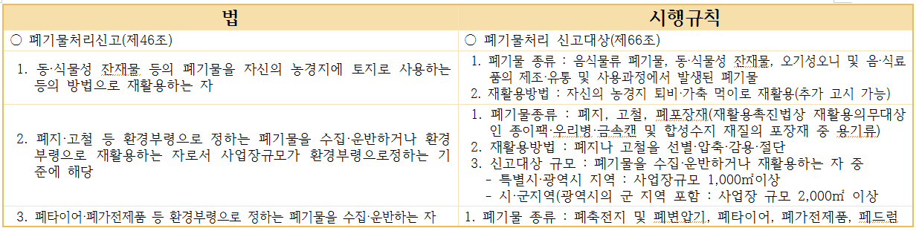
iii. 주요 법령개정 내용
( 폐기물처리업 허가절차 )
6.폐기물처리 신고제도 도입(법 제46조)
◈ 개정사유
○ 폐기물재활용 신고제가 재활용업 허가제로 전환하면서, 퇴비 재활용농가, 폐타이어·폐가전제품
수집·운반자 등 영세사업자는 신고제로 존치
○ 폐기물 재활용신고자로 간주되던 폐지·고철·폐포장재 등의 재활용 과정에서 환경오염을
예방하기 위해 일정규모 이상에 대하여는 폐기물처리 신고제로 전환
◈ 적용대상 : 다른 사람의 폐기물을 수집·운반 또는 재활용하는 자(생활 및 사업장폐기물 대상)

Slide 22
iii. 주요 법령개정 내용
6.폐기물처리 신고제도 도입(법 제46조)
◈ 폐기물처리 신고자가 갖추어야 할 시설(규칙 제66조제1항 별표17)
○ 수집·운반하는 자 : 수집운반차량 1대 이상, 연락장소 또는 사무실
○ 재활용하는 자
- 보관시설 : 1일 이상 30일 이하의 보관시설 또는 보관용기(음식물류폐기물은 제외 가능)
- 재활용시설 : 선별·압축·감용·절단·사료화·퇴비화(폐기물 종류별 재활용방법에 적합)
- 차량 : 1대 이상(재활용대상 폐기물을 스스로 수집·운반하고자 하는 경우)
◈ 폐기물처리 신고 및 변경신고(법 제46조, 규칙 제66조 및 제67조)
○ 신고서 제출 : 폐기물처리 개시 15일전(첨부서류 : 규칙 제67조 제1항)
○ 변경신고 대상 : 대상 폐기물, 용도 또는 방법, 사업장소재지, 상호, 시설용량 등
(규칙 제67조제3항)
◈ 폐기물처리 신고자의 준수사항(규칙 제67조의2 별표17의2)
○ 신고한 재활용 용도 및 방법으로 재활용, 재위탁 및 과다수탁 금지, 재활용 가능한 폐기물만 수탁 등
【부칙(법제4조)】 종전의 규정에 따라 재활용신고를 한 것으로 보는 자는 처리신고를 한 것으로 봄
(2년 이내에 개정규정에 따른 시설·장비 등을 갖추어 신고)

Slide 23
iii. 주요 법령개정 내용
7.생활폐기물 수집ㆍ운반 등의 대행자 등 관리 강화
7-1 생활폐기물 수집·운반·처리 대행 가능자(영 제8조)
○ 처리업 허가자, 폐기물처리 신고자, 한국환경공단, 재활용센터 운영자, 가전제품 재활용자
→ 폐기물처리시설 설치승인·신고 후 음식물류 폐기물을 재활용하는 자 제외
(단, 기존 대행자는 13. 7. 23까지 인정 )
○ 법 제46조에 따라 폐기물처리 신고를 한 자는 대행계약 없이 수집·운반·재활용 가능
(법제14조제3항)
7-2 생활폐기물 수집·운반 대행자 평가(법제14조 제6항부터 제8항,
규칙 제15조의2 및 제15조의3
○ 수집·운반 대행 시 지자체 준수사항 : 원가계산용역기관에 원가계산 의뢰, 대행실적
평가 및 평가결과 공개, 대행계약 체결 및 계약만료 시 계약내용, 대행비 지출내역 공개 등
○ 비리업체 처분 : 뇌물 등 비리로 700만원이상 벌금형 선고 시 계약해지 및 3년간 계약 제외
○ 대행계약 평가 결과 기준 미달 시 : 영업정지(1차-1월, 2차-3월), 2회이상 영업정지 시 계약
해지 가능

Slide 24
iii. 주요 법령개정 내용
8.폐기물의 방치 방지를 위한 조치
8-1 폐기물처리업자 등의 휴·폐업·행정처분 시 보관폐기물 처리 의무화
○ 폐기물 처리업자 또는 폐기물처리 신고자가 휴업·폐업 신고 시 보관폐기물 전량 처리(법 제37조)
- 미처리 보관폐기물의 처리계획서를 제출받아 처리여부 계속 확인
⇒ 영 제20조제1항에 따른 기간까지 미처리 시 법제40조제2항에 따른 방치폐기물 처리 명령
○ 폐기물 배출자 및 처리업자 등에 대한 폐기물 처리명령(법 제39조의2, 제39조의3)
- 처리업자 또는 재활용신고자가 허가취소·영업정지 또는 재활용시설 폐쇄명령·처리금지 명령 시
⇒ 미이행 시 고발(3년이하 징역 2천만원이하 벌금) 및 방치된 폐기물 처리(대집행 등)
- 사업장폐기물 배출자가 법제13조에 따른 보관기간을 초과하여 보관 시
⇒ 미이행 시 고발(3년이하 징역 2천만원이하 벌금) 및 권리의무 승계자에 처리명령
8-2 폐기물처리업자의 방치폐기물 처리명령 순위(법 제40조제2항부터 제4항)
○ 첫번째, 폐기물 처리업자 또는 폐기물처리 신고자에게 명령
○ 두번째, 폐기물 처리업자 또는 폐기물처리 신고자의 권리·의무를 승계한 자에게 명령
○ 세번째, 방치폐기물처리 공제조합에 처리명령 또는 관할기관에서 처리와 함께 보험금 수령

Slide 25
iii. 주요 법령개정 내용
9.기타, 법령 개정사항
9-1 음식물류 폐기물 감량의무 사업자 적용대상 확대(법 제15조제3항)
○ 적용대상 사업장을 생활폐기물에서 사업장폐기물로 확대(생활폐기물 한정규정 삭제)
- 1일 폐기물을 300㎏이상 배출하는 사업자도 음식물류 폐기물 감량계획 및 실적제출,
폐기물의 재활용 의무대상에 포함
9-2 수입폐기물 관리정책 보완(제24조의2 제3항)
○ 신고내용과 다른 폐기물을 수입하거나 국민건강 또는 환경상 위해 유발우려 시 반출 등
명령(수입폐기물로 인한 환경오염 등 문제 방지)

Slide 26
iii. 주요 법령개정 내용
9.기타, 법령 개정사항
9-3 종량제 봉투 불법제작자 등에 대한 벌칙규정 신설 (법 제14조제4항, 제64조 및 68조)
○ 종량제 봉투 불법 제작·유통자 → 벌칙대상(5년이하 징역 3천만원이하 벌금)
○ 종량제 봉투 판매자 → 과태료 대상(300만원이하 과태료)
9-4 폐기물처리시설 검사결과 부적합 판정을 받은 시설에 대한 조치
(법 제34조제4항 및 제5항)
○ 해당 시설의 개선 또는 사용중지(폐기물처리업자 시설) 명령
⇒ 개선 또는 사용중지 명령 미이행 또는 이행이 불가능할 경우 : 해당시설 폐쇄명령

Slide 27

감 사 합 니 다.

